Slide 1

ГРАДСКА ОПШТИНА ОБРЕНОВАЦ
ГРАЂАНСКИ ВОДИЧ КРОЗ ОДЛУКУ О БУЏЕТУ за 2025. годину

Slide 2
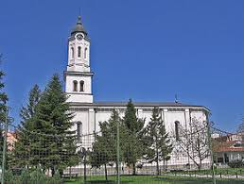
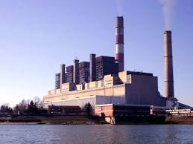
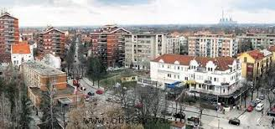

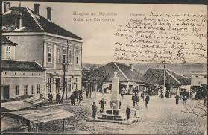
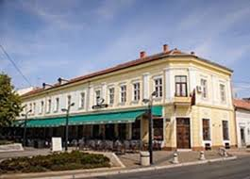
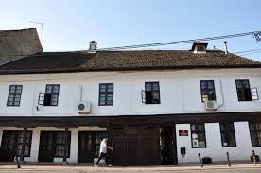
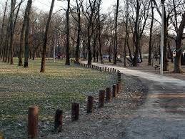
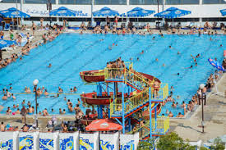

Slide 3
Шта је буџет и како настаје?
БУЏЕТ градске општине је правни документ који утврђује план прихода и примања и расхода и издатака градске општине за буџетску, тј. календарску годину. Он представља плански документ, односно предвиђање остварења прихода и начин на који ће се они трошити.
Из општинског буџета се током године плаћају све обавезе градске општине, а средства из којих се подмирују те обавезе, сливају се у буџет прикупљањем пореза, такси, накнада и осталих врста прихода.
Председник општине и општинска управа спроводе општинску политику, а главна полуга те политике и развоја је управо буџет.
Приликом дефинисања овог, за општину најважнијег документа, они морају да се воде законским прописима, стратешким приоритетима развоја, као и предлозима буџетских корисника, невладиних организација и грађана општине.
Наравно, буџет градске општине, односно ниво наших прихода зависи од политике коју спроводи град, те се обим буџетских средстава мења из године у годину и не зависи искључиво од нашег рада и резултата, већ од расподеле коју град одреди у својим актима.

Slide 4
На основу чега се доноси буџет?
На основу чега се доноси буџет?
Статут градске општине
Потребе буџетских корисника
Започети пројекти из ранијих година
Остварење прошлогодишњег буџета
Закони и прописи:
– Закон о финансирању локалне самоуправе,
– Закон о буџетском систему,
– Закон о локалној самоуправи,
– Упутство Министарства финансија, односно Града Београда за припрему одлуке о буџету за 2025. годину и др.
– Одлуке о расподели средстава између града и градских општина
– Упутства за програмски буџет
– Стратегије развоја Градске општине Обреновац
– Акциони планови за поједине области

Slide 5
Ко све може да учествује у изради буџета?
Ко учествује у изради буџета?
Месне заједнице
Општинска власт и стручне службе
Јавна предузећа
Општинска власт и стручне службе
Грађани и њихова удружења

Slide 6

Како се пуни општинска каса?
Укупни јавни приходи и примања градске општине Обреновац за 2025. годину износе
Одлуком о буџету градске општине Обреновац за 2025. годину планирана су средства из буџета градске општине у износу од 3.064.812.956 динара и пренета средства из ранијих година у износу од 125.161.811 динара.
3.189.974.767 динара
Укупан буџет ГО 3.189.974.767 динара
Средства из буџета ГО 3.064.812.956 динара
Пренета средства из ранијих година 125.161.811 динара

Slide 7
Шта су приходи и примања буџета?
ПОРЕСКИ ПРИХОДИ - Врста јавних прихода који се прикупљају обавезним плаћањима пореских обвезника без обавезе извршења специјалне услуге заузврат.
ДОНАЦИЈЕ И ТРАНСФЕРИ - Донације је наменски бесповратан приход, који се остварује на основу писаног уговора између даваоца и примаоца донације. Трансферна средства су средства која се из буџета Републике Србије, односно буџета локлане власти преносе буџету на другом нивоу власти или буџету на истом нивоу.
НЕПОРЕСКИ ПРИХОДИ - Врста јавних прихода који се наплаћује правним или физичким лицима за коришћење јавних добара (накнаде), пружање одређене јавне услуге (таксе), због кршења уговорних или законских одредби (пенали и казне), као и приход који се оствари употребом јавних средстава.
ПРИМАЊА ОД ПРОДАЈЕ НЕФИНАНСИЈСКЕ ИМОВИНЕ – Ова примања се остварују продајом непокретности и покретних ствари у власништву градске општине.
ПРЕНЕТА СРЕДСТВА ИЗ РАНИЈИХ ГОДИНА - Представљају вишак прихода и примања буџета градске општине који нису потрошени у претходној буџетској години.

Slide 8
Извори финансирања
01- Општи приходи и примања буџета
06- Донациј од међународних организација
07- Трансфери од других нивоа власти
08- Добровољни трансфери од правних и физичких лица
12 – Примања од отплате датих кредита и продаје финансијске имовине
13 – Нераспоређен вишак прихода из ранијих година
15 – Неутрошена средства помоћи, донација и трансфера из ранијих година
17 – Неутрошена средства трансфера од других нивоа власти
56 – Финансијска помоћ ЕУ

Slide 9
Структура планираних прихода и примања за 2025. годину
Укупни буџетски приходи и примања 3.189.974.767 динара
Порески приходи 2.590.144.393 динара
Непорески приходи приходи 330.500.000
динара
Пренета средства из претходне године 125.161.811 динара
Донације и трансфери 143.368.563 динара
Примања од продаје финансијске имовине 800.000 динара.

Slide 10
Структура планираних прихода и примања за 2025. годину

Slide 11
Шта се променило у односу на 2024. годину?
Укупни приходи и примања наше градске општине у 2025. години су се смањили у односу на последњу измену Одлуке о буџету за 2024. годину за 342.227.656 динара.
Извор финансирања | 2024 | 2025
01 | 2.773.231.656,00 | 2.920.644.393,00
06 | 3.142.671,00 | 2.058.000,00
07 | 79.502.620,00 | 12.937.500,00
08 | 626.935.425,00 | 127.788.063,00
12 | 800.000,00 | 800.000,00
13 | 24.642,00
15 | 505.575,00 | 1.645.866,00
17 | 47.474.834,00 | 123.515.945,00
56 | 585.000,00 | 585.000,00
Укупно | 3.532.202.423,00 | 3.189.974.767,00

Slide 12
На шта се троше јавна средства?
Буџет мора бити у равнотежи, што значи да расходи морају одговарати приходима. Укупни планирани расходи и издаци у 2025. години из буџета износе:
РАСХОДИ Расходи представљају све трошкове градске општине за плате буџетских корисника, набавку роба и услуга, субвенције, дотације и трансфере, социјалну помоћ и остале трошкове које град обезбеђује без директне и непосредне накнаде.
ИЗДАЦИ представљају трошкове изградње или инвестиционог одржавања већ постојећих објеката, набавку земљишта, машина и опрeме неопходне за рад буџетских корисника.
РАСХОДИ И ИЗДАЦИ морају се исказивати на законом прописан начин, односно морају се исказивати: по програмима који показују колико се троши за извршавање основних надлежности и стратешких циљева града; по основној намени која показује за коју врсту трошка се средства издвајају; по функцији која показује функционалну намену за одређену област и по корисницима буџета што показује организацију рада градске општине.
3.189.974.767 динара

Slide 13
Шта су расходи и издаци буџета?
Расходи за запослене представљају све трошкове за запослене, како у управи тако и код буџетских корисника
Коришћење роба и услуга обухватају сталне трошкове, путне трошкове, услуге по уговору, специјализоване услуге, трошкове материјала и текуће поправке и одржавање.
Дотације и трансфери су трошкови које локална самоуправа има за исплату институцијама које су у примарној надлежности локалног нивоа.
Остали расходи обухватају дотације невладиним организацијама, порезе, таксе, новчане казне.
Субвенције сe одобравају за функционисање
Социјална заштита обухвата све трошкове исплате социјалне помоћи за различите категорије грађана.
Буџетска резерва представља новац који се користи за непланиране или недовољно планиране сврхе, као и у случају ванредних околности.
Капитални издаци су трошкови за изградњу нових, или инвестиционо одржавање постојећих објеката, набавку опреме, машина земљишта и слично.

Slide 14
Структура планираних расхода и издатака буџета за 2025. годину
Укупни расходи и издаци 3.189.974.767
динара
Коришћење роба и услуга 697.302.497 динара
Субвенције 1.523.085.488 динара
Расходи за запослене 353.115.707 динара
Социјално осигурање и заштита 166.714.666 динара
Дотације и трансфери 112.700.000 динара
Остали расходи 106.328.421 динара
Средства резерве 20.000.000 динара
Капитални издаци 210.727.988 динара

Slide 15
Структура планираних расхода и издатака буџета за 2025. годину

Slide 16
Шта се променило у односу на 2024. годину?
Укупни трошкови наше градске општине у 2025 години су се смањили у односу на последњу измену Одлуке о буџету за 2024. годину за 342.227.656 динара.
Субвенције су смањене за 270.523.847 динара;
Дотације и трансфери су смањени за 4.330.792 динара
Расходи за социјалну заштиту су смањени за 33.542.148 динара
Капитални издаци су смањени за 121.756.826 динара
Средства резерве су повећана за 8.233.881 динара
Расходи за запослене су повећани за 16.056.251 динара
Коришћење роба и услуга су повећани за 20.183.197 динара;
Остали расходи су повећани за 43.452.628 динара

Slide 17
Распоред средстава по организационој класификацији
Р. бр. | Назив буџетског корисника | Средства из Одлуке о буџету за 2025. годину (износ у динарима) | % буџета по кориснику
1. | Скупштина градске општине Обреновац | 56.276.400 | 1,77%
2. | Председник и Веће градске општине Обреновац | 54.007.028 | 1,69%
3. | Општинска управа | 3.079.691.339 | 96,54%
 | 1. Управа | 3.070.161.339 | 96,24%
 | 2. Месне заједнице | 9.530.000 | 0,30%
 | У К У П Н О: | 3.189.974.767

Slide 18
Програмско буџетирање и његова примена у буџету ГО Обреновац
Програмско буџетирање представља буџетирање по програмима, односно областима у оквиру којих корисници буџетских средстава спроводе активности из својих надлежности
За планирање буџета, на располагању ГО Обреновац има 17 програма. У оквиру сваког програма приказани су слајдови са програмским активностима и пројектима који се у оквиру датог програма спроводе.

Slide 19
Расходи буџета по програмима
Назив програма | Средства из Одлуке о буџету за 2025. годину (износ у динарима) | % буџета по програму
Програм 1. Становање, урбанизам и просторно планирање | 145.573.483 | 5%
Програм 2. Комуналне делатности | 656.591.349 | 21%
Програм 3. Локални економски развој | 12.862.478 | 0%
Програм 4. Развој туризма
Програм 5. Пољопривреда и рурални развој | 4.000.000 | 0%
Програм 6. Заштита животне средине | 324.417.270 | 10%
Програм 7. Организација саобраћаја и саобраћајна инфраструктура | 679.672.650 | 21%
Програм 8. Предшколско васпитање и образовање
Програм 9. Основно образовање | 105.000.000 | 3%
Програм 10. Средње образовање и васпитање
Програм 11. Социјална и дечија заштита | 24.218.071 | 1%
Програм 12. Здравствена заштита | 4.200.000 | 0%
Програм 13. Развој културе и информисања | 63.773.615 | 2%
Програм 14. Развој спорта и омладине | 247.461.900 | 8%
Програм 15. Опште услуге локалне самоуправе | 736.567.829 | 23%
Програм 16. Политички систем локалне самоуправе | 110.283.428 | 4%
Програм 17. Енергетска ефикасност и обновљиви извори енергије | 75.352.694 | 2%
Укупни расходи по програмима | 3.189.974.767

Slide 20
Структура расхода по буџетским програмима

Slide 21
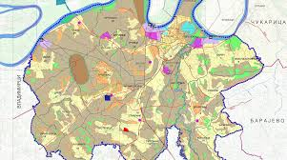
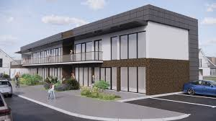
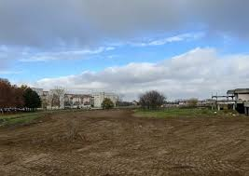
ПРЕГЛЕД АКТИВНОСТИ И СРЕДСТАВА ПО ПРОГРАМИМА
Програм 1 –Становање, урбанизам и просторно планирање – 145.573.483 динара
1101-0001: Просторно и урбанистичко планирање - 27.000.000 дин.
1101-4005: Уређење дела простора унутар насеља Тополице плато – 1.185.040 динара
1101-4006: Изградња свлачионица са приступним платоима и стазама у насељу Ројковац - 118.800 динара
1101-4007: Уређење трга Саша Радишић у МЗ Забрежје - 220.000 динара
1101-4014: Уређење парка ‘’9 платана’’ код кружног тока – 1.800.980 динара
1101-4017: Уређење терена на изградњи паркинг простора на КП 109 КО Обреновац – 93.388 динара
1101-5001: Уређење терена на локацији Топољак - 60.000.000 динара
1101-5002: Реконструкција, доградња и надоградња пословног објекта Барич – 55.155.275 динара

Slide 22
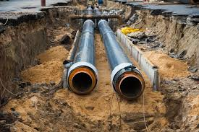
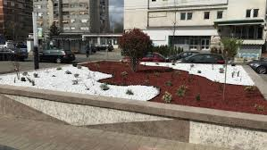
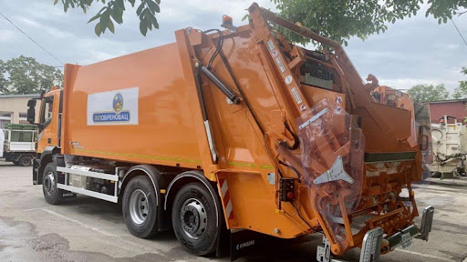
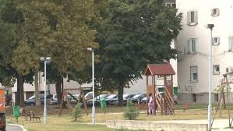
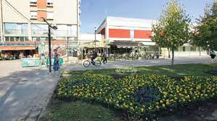
Програм 2 – Комунална делатност 656.591.349 динара.
1102-0001: Управљање/одржавање јавним осветљењем 6.650.000 динара
1102-0002: Одржавање јавних зелених површина 155.120.822 динара.
1102-0003: Одржавање чистоће на површинама јавне намене 184.028.441 динара.
1102-0004: Зоохигијена 43.894.342 динара
1102-0006: Одржавање гробаља и погребне услуге 2.604.969 динара
1102-4001: Проширење гробаља по МЗ 1.657.000 динара
1102-4003: Изградња главне трасе новог топловода магистрале III од ТЕНТ-а до насеља Потића воће у Обреновцу 221.920.905 динара
1102-4009: ПД за трансфер станицу и рециклажно двориште 5.724.000 динара
1102-4011: Изградња, реконструкција и одржавање капела и објеката за испраћај по МЗ 34.990.870 динара

Slide 23
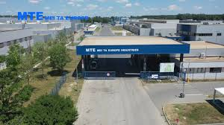
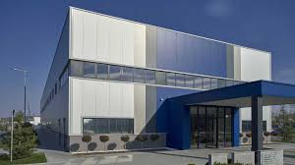

Програм 3 – Локални економски развој 12.862.478 динара
1501-4002: Меи Та Еуропе – покриће трошкова воде, канализације и смећа 12.862.478 динара

Slide 24
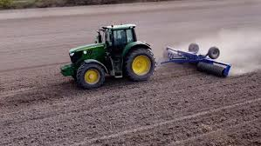


Програм 5 – Пољопривреда и рурални развој –
4.000.000,00 динара
0101-0001: Изложбе и манифестације - подршка за спровођење пољопривредне политике у локалној заједници. У оквиру ове програмске активности су обезбеђена средства у износу од 4.000.000,00 динара за организоване посете пољопривредника сајмовима и
едукацијама и организација изложби

Slide 25
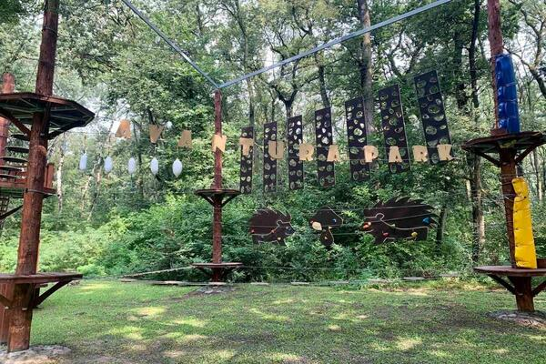

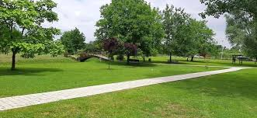
Програм 6 – Заштита животне средине –
324.417.270 динара
0401-0001 - Управљање заштитом животне средине - 66.226.576 динара
0401-0002 - Праћење квалитета елемената животне средине – 3.899.080 динара
0401-0003 - Заштита природе -1.384.920 динара
0401-0004 – Управљање отпадним водама и канализациона инфраструктура -95.906.754 динара
0401-0006 - Управљање осталим врстама отпада -21.588.000 динара
0401-4001- Организовање едукативних еколошких програма за децу школског узраста кроз еколошке школе и кампове- 80.000.000 динара
0401-4003- Подизање дрвореда и озелењавање слободних јавних површина- 1.550.000 динара
0401-4004- Уређење слободних јавних површина- 9.510.521 динара
0401-4005: Уређење и одржавање Арборетума- 1.500.000 динара
0401-4007- Регионални центар за управљање отпадом- 16.035.000 динара
0401-4008- Опремање препумпне станице кишне канализације у улици Бранислава Нушића- 500.000 динара
0401-4012- Одржавање урбаног мобилијара на јавним површинама - 3.000.000 динара
0401-4014- Реконструкција атмосферске канализације у улици Краља Милана- 947.659 динара
0401-4015- Изградња атмосферске канализације у насељу Циглана- 1.850.000 динара
0401-4016- Изградња атмосферске канализације у улици Београдска – Барич - 268.760 динара
0401-4017- Изградња водоводне и канализационе мреже у новој улици- Зелена пијаца - 20.250.000 динара

Slide 26
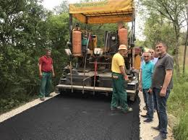
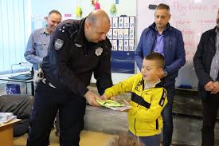
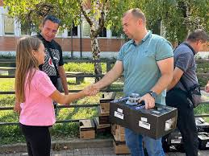
Програм 7 – Организација саобраћаја и саобраћајна инфраструктура – 679.672.650 динара
0701-0002: Одржавање саобраћајне инфраструктуре -469.457.410 динара одржавање асфалтираних улица и тротоара,зимско одржавање путева ,као и железничких прелаза.
0701-0005: Унапређење безбедности саобраћаја - 3.465.000 динара за обезбеђење ауто седишта за сву новорођену децу на територији ГО Обреновац
0701-4001: Делатност управљања,коришћења,заштите,уређивања,унапређења изградње и одржавање добара у општој употреби - 194.750.240 динара
0701-4002: Подршка функционисању ЈКП ''Паркинг сервис'‘-12.000.000 динара

Slide 27
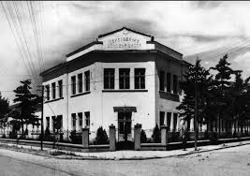

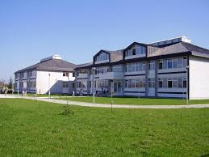

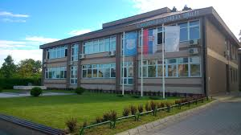
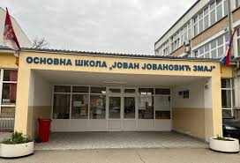
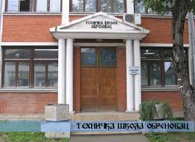
Програм 9 – Основно образовање – 105.000.000 динара
2003-0001: Реализација делатности основног образовања 105.000.000 динара за текућа улагања у објекте основних школа и за текуће потребе у редовном пословању основних школа.

Slide 28
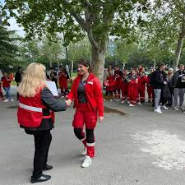

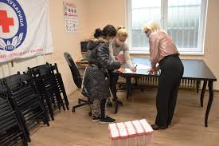
Програм 11 – Социјална и дечија заштита-
24.218.071 динара
0902-0001 - Једнократне помоћи и други облици помоћи угроженом становништву -
4.902.784 динара.
0902-0016 - Дневне услуге у заједници - 500.000 динара
0902-0018 - Подршка реализацији програма Црвеног крста - 5.965.421динара.
0902-4005 - Модернизација система управљања отпадом - 3.703.866 динара
0902-4006 - Спровођење оперативног плана МТ за инклузију Рома и Ромкиња - 896.000 динара
0902-4007 - Реадмисија- помоћ повратницима -1.050.000 динара
0902-4008 - Побољшање услова становања избеглицама доделом помоћи у грађевинском материјалу и опреми – 2.400.000 динара
0902-4009 - Побољшање услова живота интерно расељених лицадоделом помоћи у грађевинском материјалу и опреми – 2.400.000 динара
0901-4010 - Помоћ избеглим и интерно расељеним лицима за набавку хране и огревног дрвета – 2.400.000 динара

Slide 29
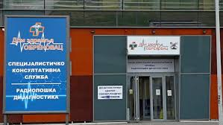
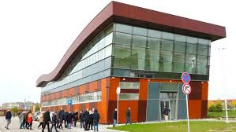
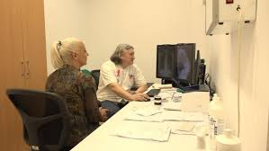
Програм 12 – Здравствена заштита
1801-4002- КБЦ Земун-дијагностички центар Обреновац – 4.200.000 динара

Slide 30
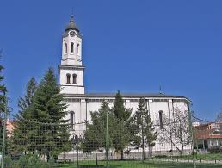
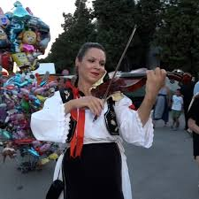
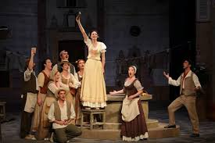
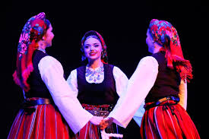

Програм 13 - Развој културе и информисања-63.773.615 динара.
1201-0002 - Јачање културне продукције и уметничког стваралаштва 2.500.000,00 динара – јавни конкурс за суфинансирање пројеката НВО из области културе.
1201-0003 - Унапређење система очувања и представљања културно-историјског наслеђа 2.000.000,00 динара – донације црквама за рестаураторске радове на верским објектима.
1201-0004 - Остваривање и унапређивање јавног интереса у области јавног информисања – 28.050.000 динара
1201-4001 - Манифестације 4.300.000 динара -средства за спровођење културних манифестација током целе године.
1201-4002 - Изградња пословног објекта-дом културе МЗ Вукићевица - 10.236.408 динара
1201-4009 - Реконструкција, санација и текуће одржавање домова по МЗ - 15.987.207 динара
1201-4010Изградња дома месне заједнице у Белом Пољу - 700.000 динара

Slide 31
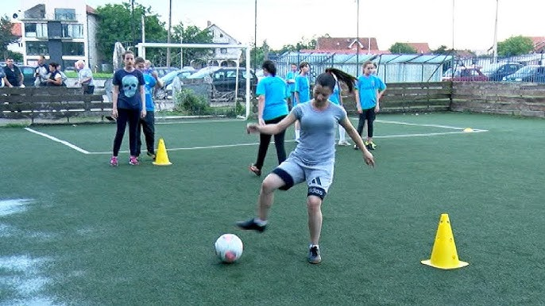
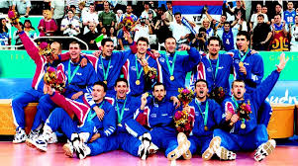

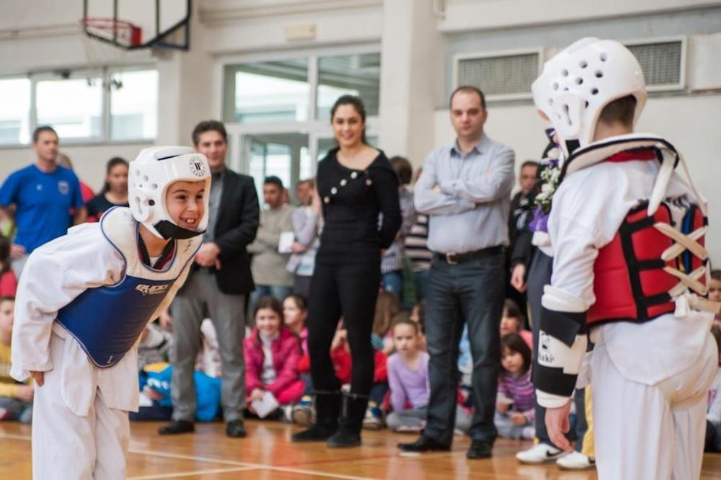
Програм 14 –Развој спорта и омладине -247.461.900
динара
1301-0001- Подршка локалним спортским организацијама, удружењима и савезима 75.000.000 динара – јавни конкурс за суфинансирање спортских организација и удружења
1301-0005 - Спровођење омладинске политике – 6.800.000 динара
1301-4001- Бесплатне спортске чланарине за децу школског узраста – 35.000.000 динара
1301-4002- Манифестације у области спорта од значаја за градску општину Обреновац - 2.091.000 динара
1301-4003- Изградња додатних објеката на отвореном базену - 79.970.900 динара
1301-4005 - Студентске награде – 3.600.000 динара
1301-4011 - Успостављање омладинског центра у Обреновцу – 45.000.000 динара

Slide 32
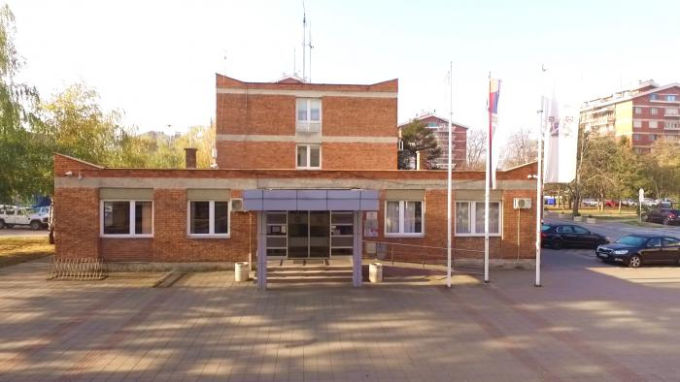
Програм 15 –Опште услуге локалне самоуправе 736.567.829 динара
0602-0001: Функционисање локалне самоуправе и градских општина 488.333.829 динара –трошкови редовног функционисања управе и директних корисника.
0602-0002 : Функционисање месних заједница 9.530.000 динара.
0602-0009: Текућа буџетска резерва 20.000.000,00 динара –средства која се користе уколико се на некој позицији појави мањак планираних средстава.
0602-0014 : Управљање у ванредним ситуацијама - 21.400.000 динара.
0602-4001- Подршка функционисању ЈП СКЦ – 145.409.000 динара
0602-4002 - Прослављање и обележавање значајних датума - 895.000 динара
0602-4006 - Подршка ЈП Пословни простор у ликвидацији – 1.000.000 динара
0602-5001 - Куповина војног комплекса Клуб војске Србије у Обреновцу - 50.000.000 динара

Slide 33
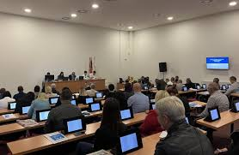
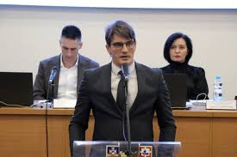
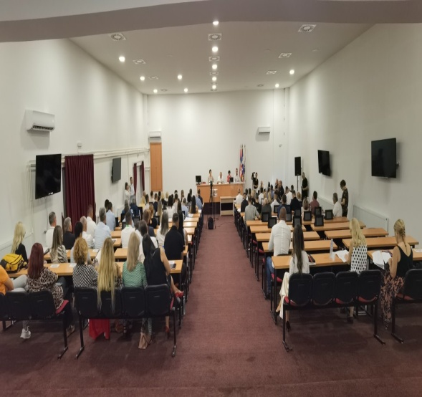
Програм 16 –Политички систем локалне самоуправе –
110.283.428 динара
2101-0001 - Функционисање Скупштине - 56.276.400 дин.
2101-0002 - Функционисање извршних органа - 54.007.028 динара

Slide 34


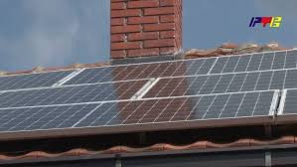
Програм 17: Енергетска ефикасност и обновљиви извори енергије – 75.352.694 динара
0501-0001- Енергетски менаџмент – 3.201.305 динара. Средства обезбеђена за субвенције грађанима за пројекте из области енергетског менаџмента
0501-4003 - Унапређење енергетске ефикасности зграде за спорт и физичку културу - 44.094.120 динара
0501-4004 - Енергетска санација породичних кућа и станова грађана који нису социјално угрожени - 20.312.500 динара
0501-5001 - Уградња соларних панела и пратеће инсталације за производњу електричне енергије - 7.744.769 динара

Slide 35
На крају желимо да Вам се захвалимо што сте издвојили време за читање ове презентације буџета.
Уколико сте заинтересовани да сагледате у целини Одлуку о буџету градске општине Обреновац за 2025. годину, исту можете преузети на следећем линку интернет странице градске општине : https://obrenovac.rs/?page_id=10168

